Slide 1
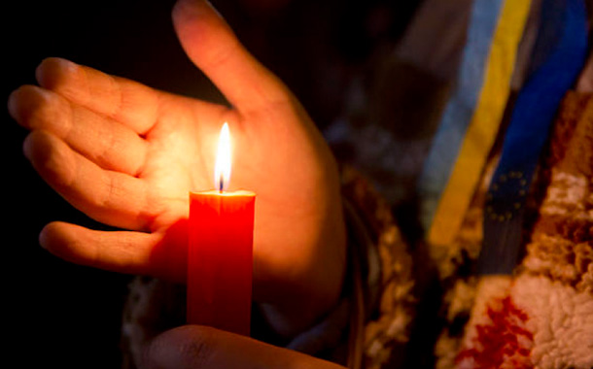
Шлях світового геноциду в історії людства
Всеукраїнський комплексний інтерактивний конкурс “МАН – Юніор Дослідник 2016”
«Геноцид як феномен ХХ сторіччя»
Робота учня 10 класу Миколаївського морського ліцею ім. проф. А. Александрова Гриженку Іллі Олександровича Керівник : Соколова Олена Павлівна (вчитель історії)

Slide 2
Автор проекту – Гриженку Ілля Олександрович, учень 10 класу Миколаївського морського ліцею імені проф. Александрова

Slide 3
Мета:
з’ясувати походження та значення терміну “ геноцид ”;
охарактеризувати причини виникнення геноциду;
дати оцінку сучасним явищам геноциду.

Slide 4
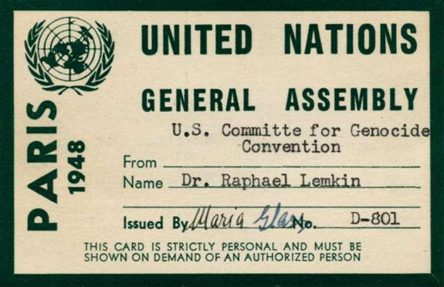
Походження терміну “ геноцид ”
Вперше термін “ геноцид ” використав польський юрист Рафаель Лемкін, давши визначення систематизованого знищення європейських євреїв, поєднавши genos (грец. - рід, плем’я) та caedo (лат. – вбивати) у 1944 році.
Картка Лемкіна часів роботи в Об'єднаних Націях(вгорі)

Slide 5
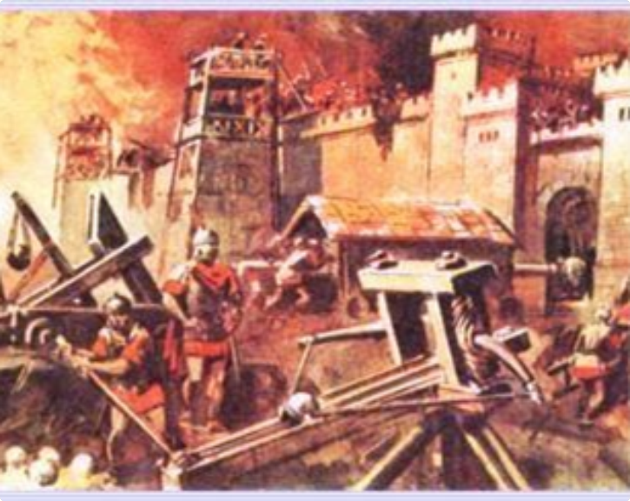
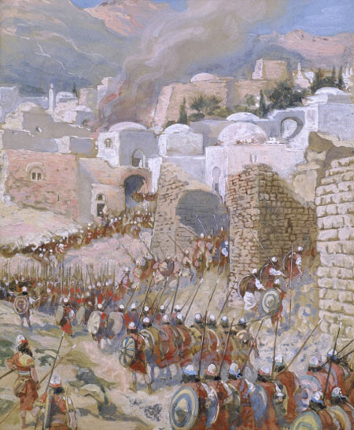
“ Геноцид існував ще задовго до того, як Лемкін дав цьому визначення ” – вважають історики.
Третя Пунічна війна , руйнування Карфагена римлянами 146 р. до н.е.
Штурм Єрихона – Старий Заповіт

Slide 6
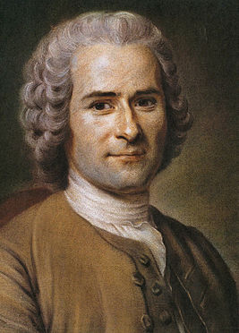
Проголошення людського життя найвищою цінністю.
Людина народжена вільною...
Поки народ, який змушений коритися, скоряється, він діє добре, але як тільки, маючи можливість скинути ярмо, народ скидає його, він діє краще...
Ж.-Ж. Руссо «Про суспільний договір»
Жан-Жак Руссо
Вперше про утвердження людського життя у якості найвищої цінності заговорили митці доби Просвітництва.

Slide 7
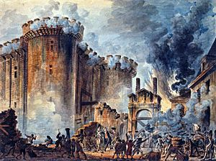
Перша законодавчо закріплена форма утвердження цінності людського життя
Декларація вперше на законодавчому рівні закріпила принцип формальної рівності всіх громадян перед законом, заклала основи універсальної концепції прав людини.
Велика французька революція

Slide 8
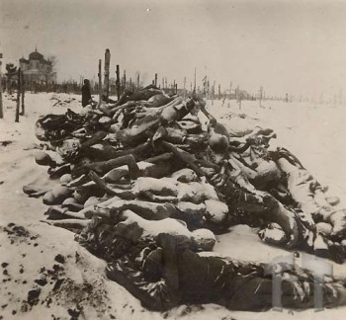
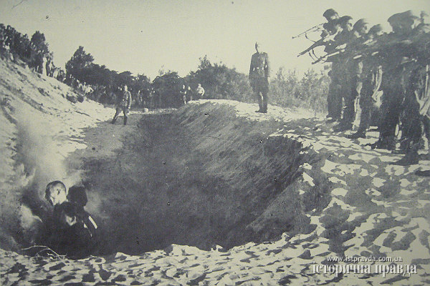
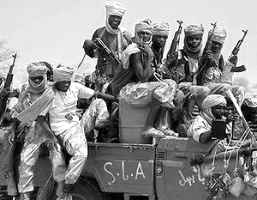
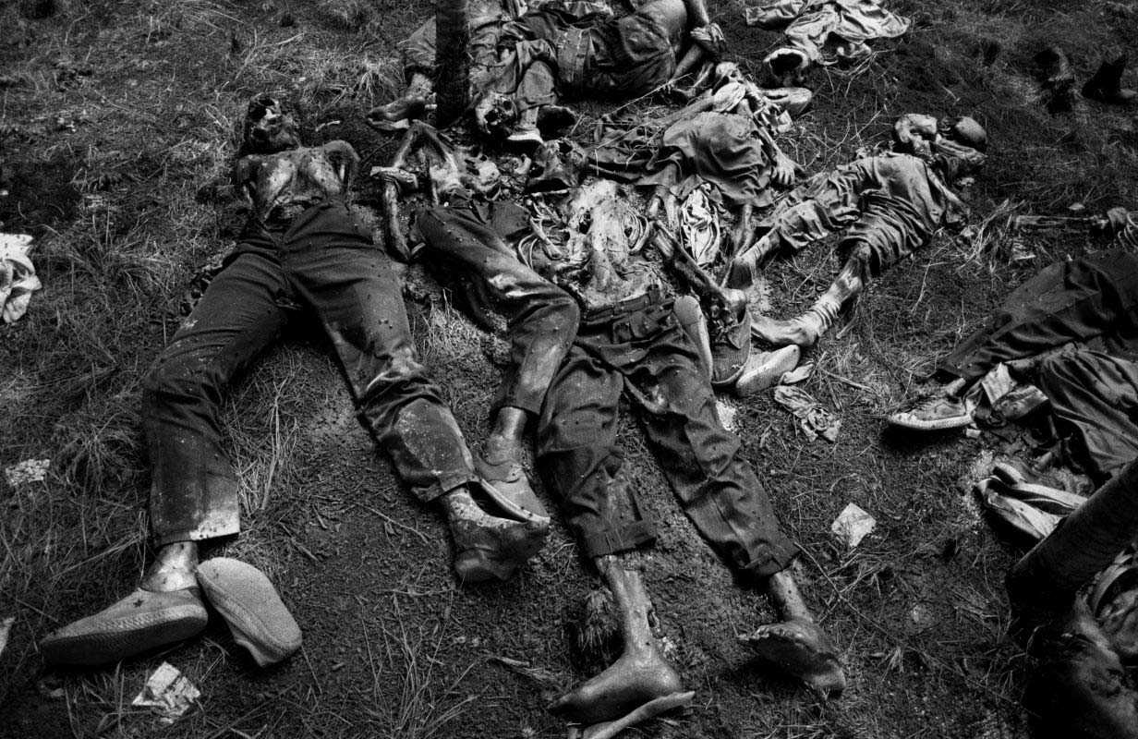
Різновиди геноциду ХХ- поч. ХХІ століття.
Голодомор 1932-1933 рр .. Жертви: українці СРСР (в УРСР та РРФСР). Характер: етнічний.
Голокост 1933-1945 рр. Жертви: євреї.
Характер: расово-етнічний.
Геноцид в Дарфурі 2003 р. Жертви: осіле африканське населення Дарфура (провінція на заході Судану)
Характер: етно-політичний.
Геноцид в Руанді 1994 р. Жертви: тутсі
Характер: етнічний.

Slide 9
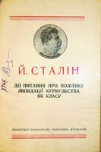
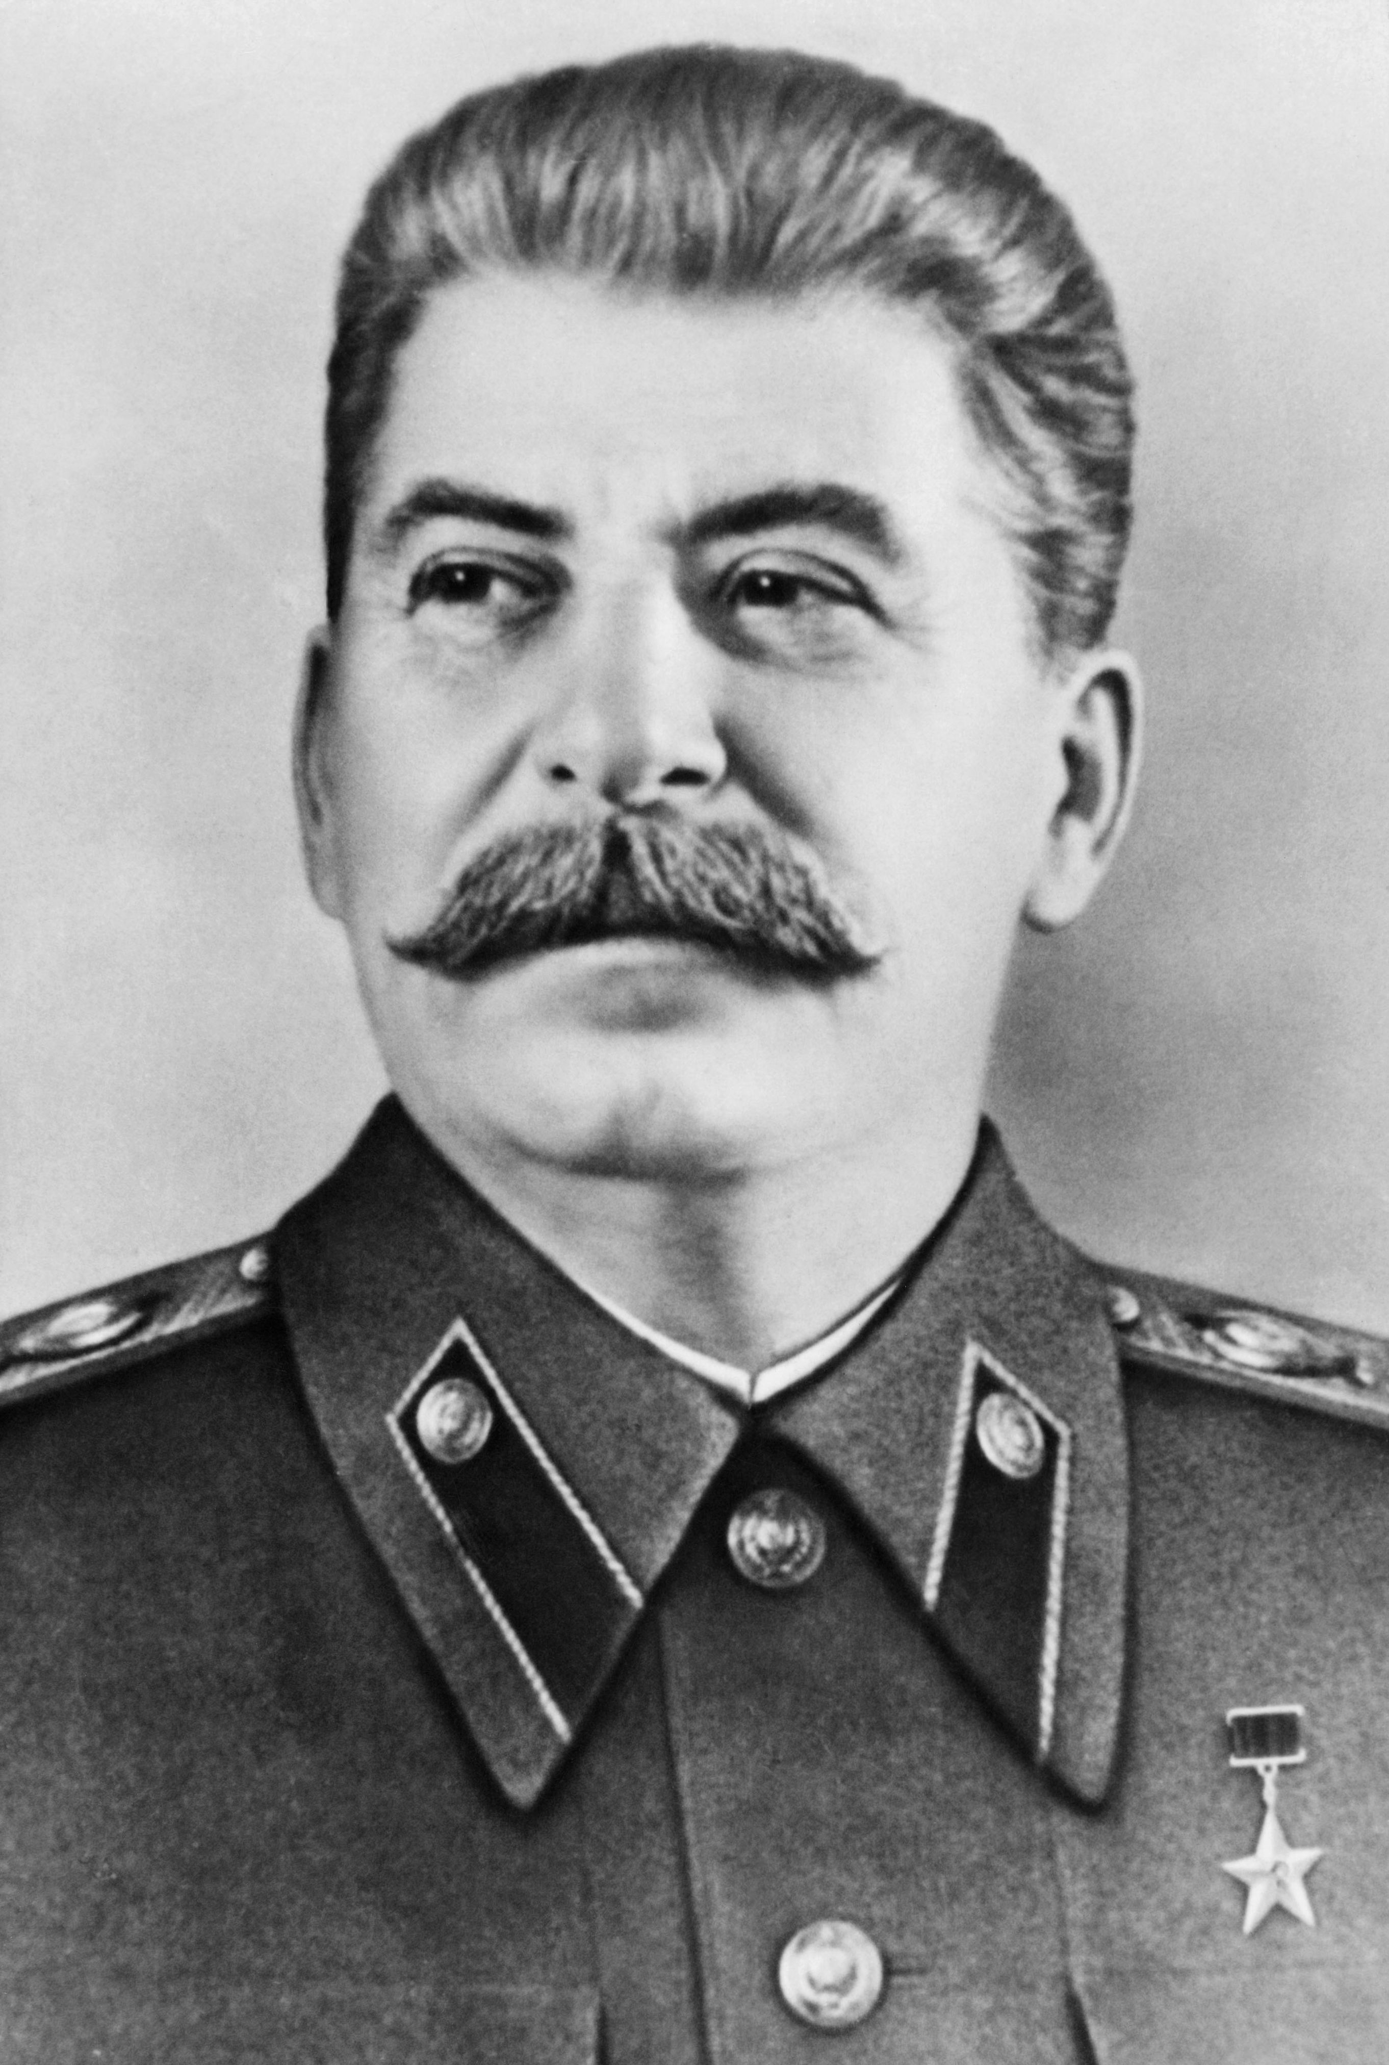
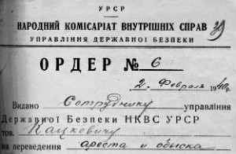
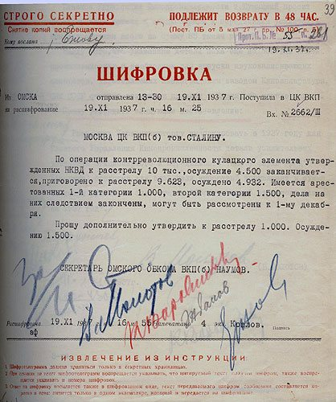
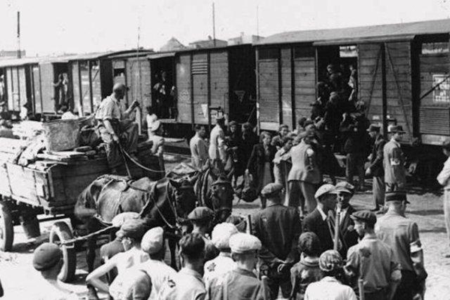
Етнічний геноцид у СРСР.
“ Сталінські репресії “ ордер 1940 р.
Геноцид українських селян 1932 -1933 рр.
Й.В. Сталін
Кількість жертв: > 1,5 млн. осіб
Наказ Сталіна на розстріл 10 тис. засуджених від 19.11.1932 р.
Депортація кримських татар 1944р.

Slide 10
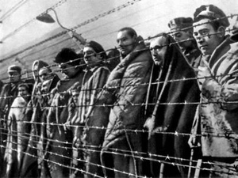
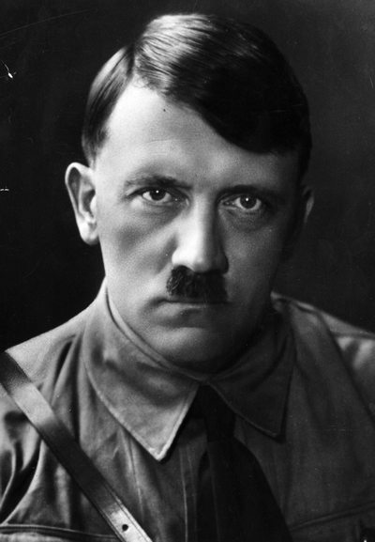
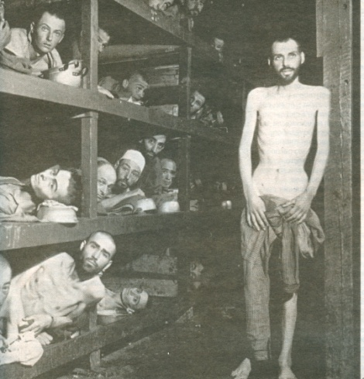
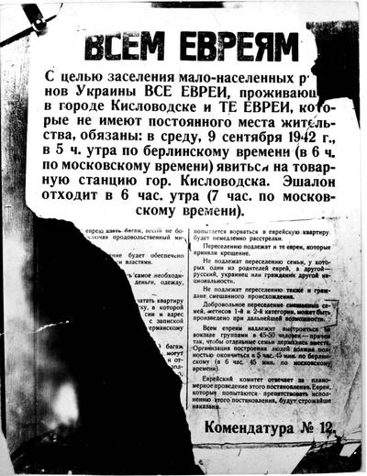
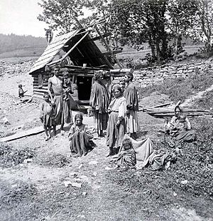
Расово-етнічний геноцид у Східній Європі та СРСР.
Геноцид євреїв (частковий випадок Голокосту) 1933-1939 рр.
Знищення слов'янського населення Східної Європи та СРСР
Адольф Гітлер
Кількість жертв: близько 12 млн. осіб
Геноцид ромів 1935–1945 рр.
Наслідок геноциду євреїв у СРСР.

Slide 11
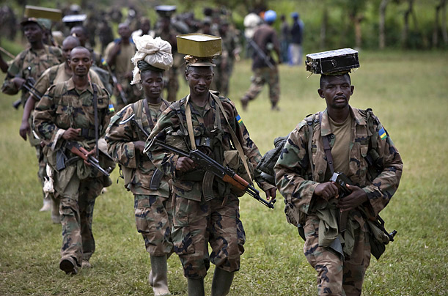
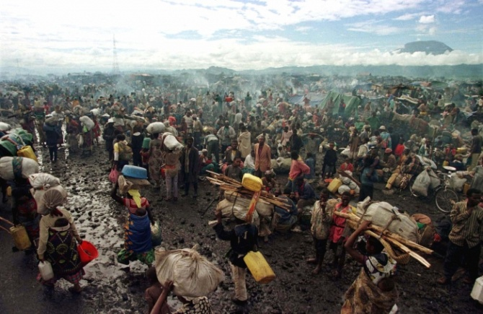
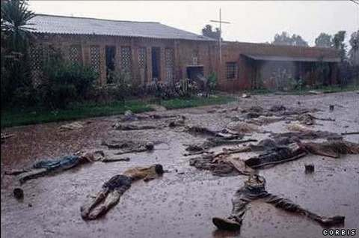
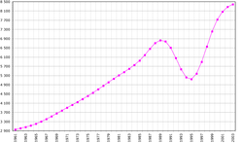
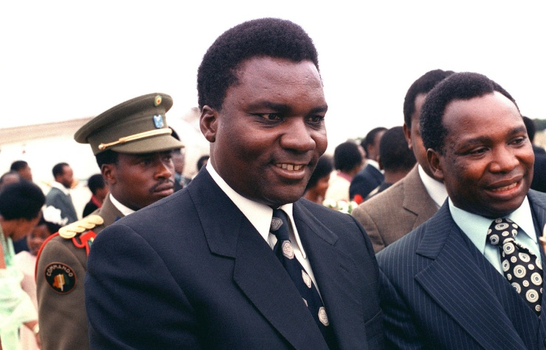
Геноцид у Руанді.
Військова сила нової влади у Руанді.
Винищення етнічної меншини.
Наслідки винищення тутсі 1944р.
Кількість жертв : 800 тис. осіб за 100 діб
Графік кількості населення Руанди за 1961 -2003 рр.
Жувеналь Габ’ярінама – представник “ нової влади ”

Slide 12
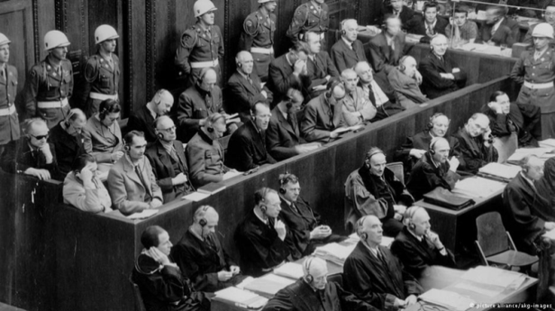
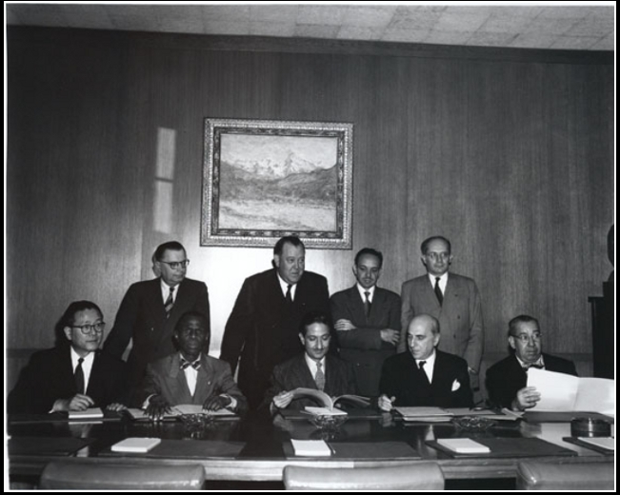
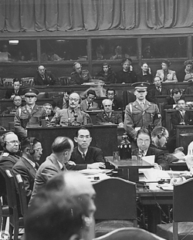
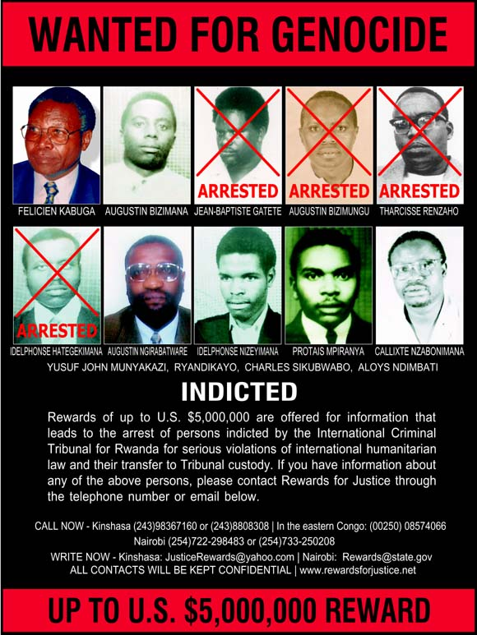
Чи існує механізм покарання міжнародних злочинців?
... будь-які з наступних дій, здійснюваних з наміром повністю або частково знищити національну, етнічну, расову чи релігійну групу як таку:
(a) вбивство членів цієї групи; (b) нанесення тяжких тілесних або психічних ушкоджень членам такої групи;…..
Злочини, передбачені Конвенцією : (a) геноцид; (b) змова з метою здійснення геноциду; (c) пряме і публічне підбурювання до здійснення геноциду; …
Нюрнберзький процес
Токійський судовий процес
Ратифікація конвенції про геноцид , ООН, жовтень 1950 р.
Всесвітня декларація прав людини 1948 р.
“ Миру – мир!”
Розшук винуватців геноциду у Руанді

Slide 13
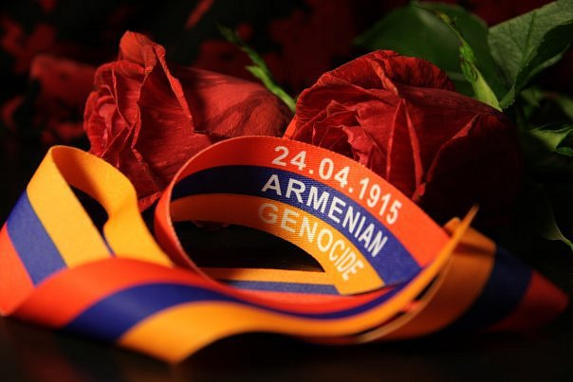
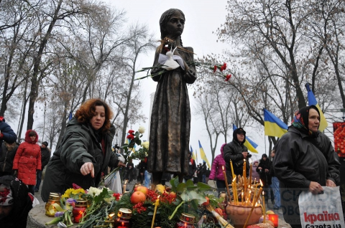
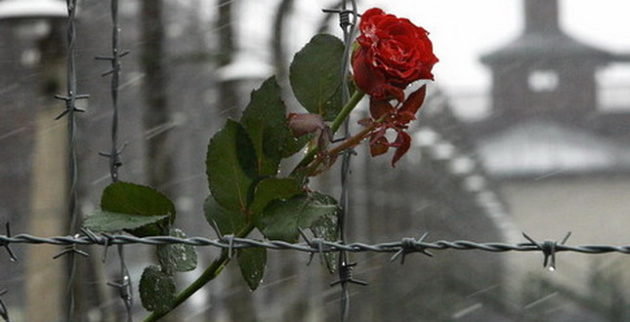
Пам’ять про жертв геноциду.
День пам'яті жертв голодомору та політичних репресій. Відзначається кожної четвертої суботи листопада.
24 квітня – день пам’яті жертв вірменського геноциду 1915 р
27 січня – день пам’яті жертв Голокосту
2 серпня - Міжнародний
день голокосту.

Slide 14
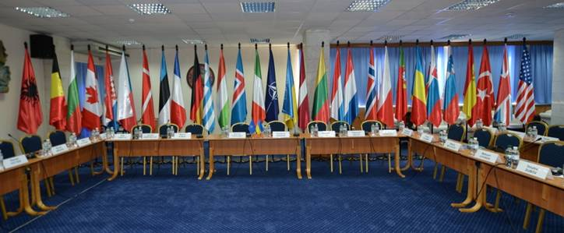
Чи потрібна пам’ять про жертв геноциду?
Міжнародна протидія злочинності стала однією з найактуальніших проблем сучасності. У Доповіді створеної за дорученням Генерального Секретаря ООН зазначені шість блоків загроз, якими світ повинен займатися в наступному десятилітті. Один із цих блоків пов'язаний з міжнародною злочинністю – “ геноцид та інші масові звірства ”.
Передусім, неможна забути, якщо ми хочемо жити і заповідати життя своїм нащадкам, якщо хочемо вірити, що проклали життя у майбутнє.
Динур Бен-Ціон

Slide 15
Висновок
Кожен випадок геноциду по-своєму жахливий, але правдою також є те, що їх можна згрупувати в просторі і в часі за подібними ознаками, характерними для таких смертоносних подій упродовж історії. Важливим завданням людства є не втратити пам’ять про жертв геноциду, адже уникнення колишніх помилок – завдання історичної науки.

